Slide 1





TRƯỜNG TIỂU HỌC ..................
CHÀO MỪNG CÁC EM ĐẾN VỚI TIẾT
TIẾNG VIỆT LỚP 1
Giáo viên: ......................

Slide 2




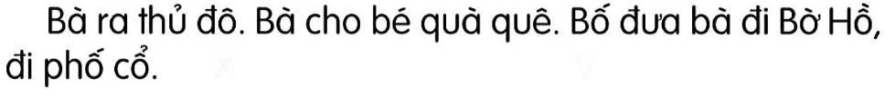
Thứ hai, ngày 18 tháng 10 năm 2021.
Tiếng việt.
***Hoạt động mở đầu***

Slide 3

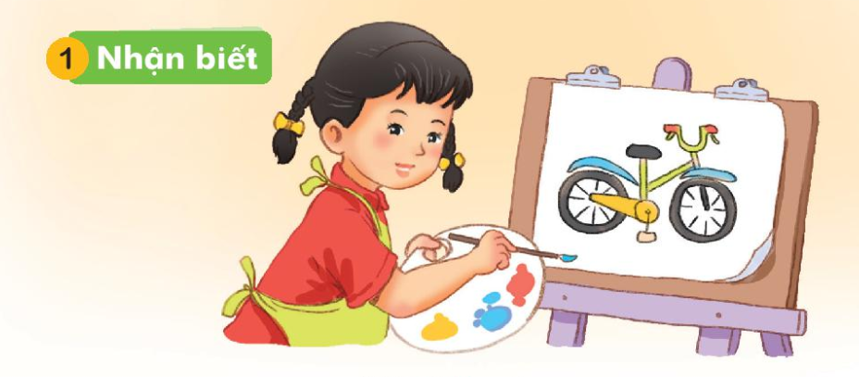

Thứ hai, ngày 18 tháng 10 năm 2021.
Tiếng việt.

Slide 4








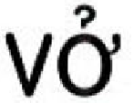
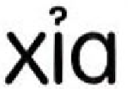
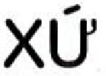



Thứ hai, ngày 18 tháng 10năm 2021.
Tiếng việt.
Bài 27: V v X x

Slide 5

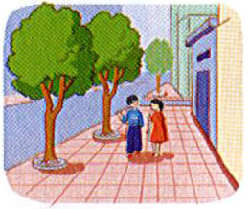


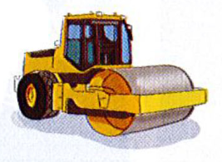




Thứ hai, ngày 18 tháng 10 năm 2021.
Tiếng việt.
Bài 27: V v X x

Slide 6
Thứ hai, ngày 18 tháng 10 năm 2021.
Tiếng việt.
Bài 27: V v X x
Viết bảng

Slide 7


Slide 8


Slide 9
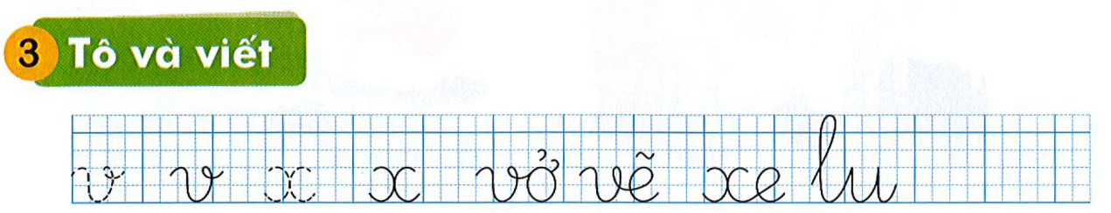
Thứ hai, ngày 18 tháng 10 năm 2021.
Tiếng việt.
Bài 27: V v X x

Slide 10
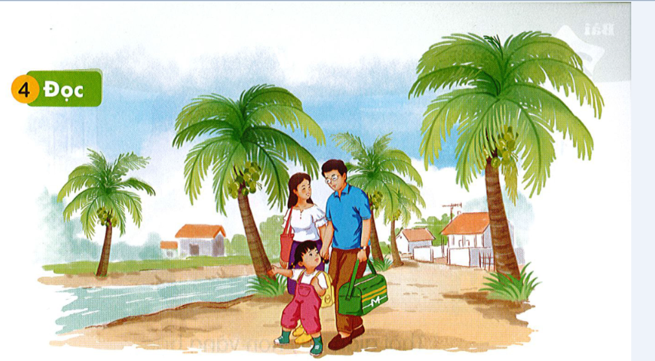


Slide 11


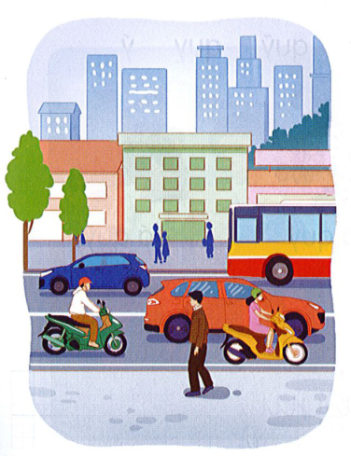
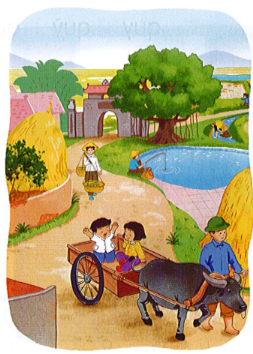

Slide 12

Củng cố
Vừa rồi các con học âm gì?

